Slide 1
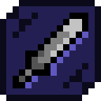
Проект-игра Hollow Knight Mini
Автор – Герман Никита Алексеевич

Slide 2
Мини-игра в которой нужно одолеть 3 боссов. Идея главного героя, врагов и задних фонов взяты из Hollow Knight (игра компании Team Cherry, выпущенная в 2017 году)
Введение

Slide 3
Проект разделён на следующие модули: - const.py – содержит константы и информацию для инициализации персонажей. - share.py – инициализирует pygame и содержит часто используемые значения. - particles.py – содержит класс Particle и задействующую её функцию create_particles(image, position, x_vel_change=0), создающую частицы. - utils.py - содержит функцию load_image(name, colorkey=None), использующуюся почти во всех модулях проекта. - audio.py – содержит все звуки и музыку. - characters.py – содержит классы главного героя и 3 боссов. - config.py – конфиг, содержащий словарь с настройками. - other.py – классы снарядов и масок. - app.py – главный файл. Содержит главные циклы и несколько вспомогательных классов.
Описание реализации

Slide 4
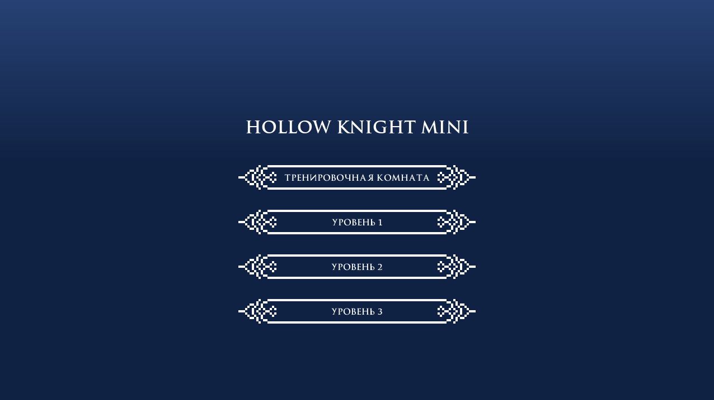
Здесь можно выбрать любой из 3 уровней, а также пустой уровень «Тренировочная комната»
Главное меню

Slide 5
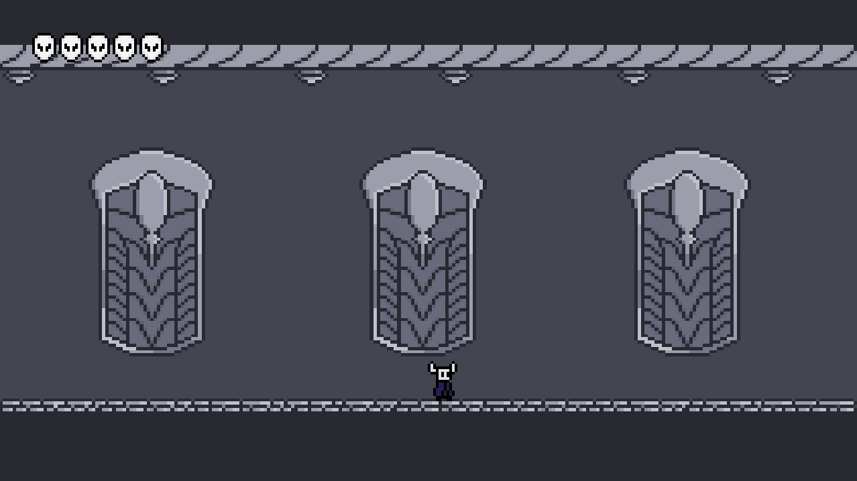
Пустая комната в которой можно привыкнуть к управлению персонажем. Выйти из нее, как и из любого уровня, можно нажатием на кнопку «Выход» (по умолчанию - Esc)
Тренировочная комната

Slide 6
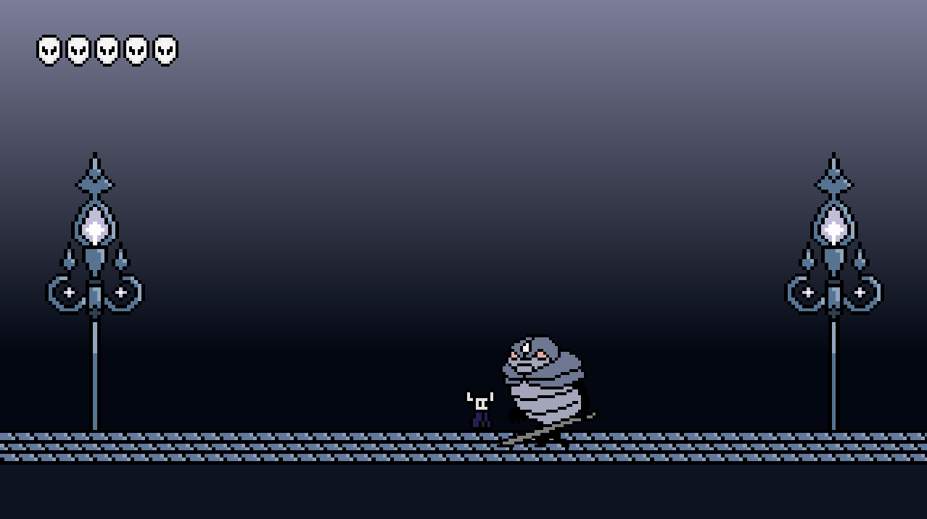
Первый босс – Воин Душ. Простой босс чтобы дать игроку привыкнуть к игре. Атаки: - Удар гвоздем. Когда игрок близко – замахивается и делает одиночный удар - Магический шар. Стреляет в вашу сторону магическим шаром, когда вы отходите от него на определенное расстояние
Уровень 1

Slide 7
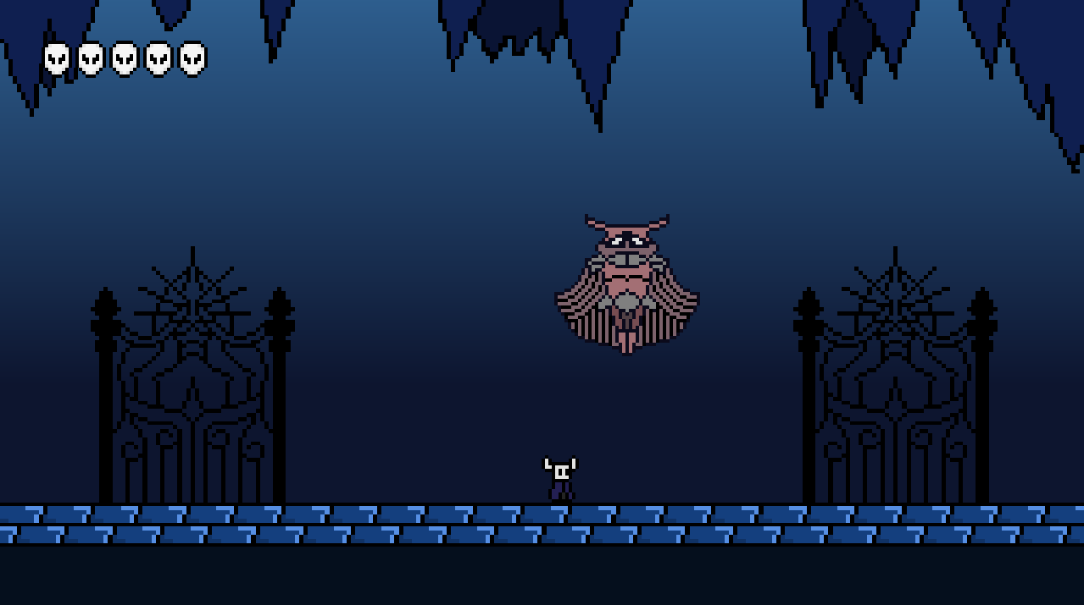
Второй босс – Ксеро. Просто так до него не достать, необходимо постоянно прыгать и уворачиваться от его атак. Атаки: - Магический шар. Стреляет в вас магическими шарами. Место создания выбирается случайно – слева либо справа от босса. Чем меньше у Ксеро очков здоровья – тем меньше интервал между атаками.
Уровень 2

Slide 8
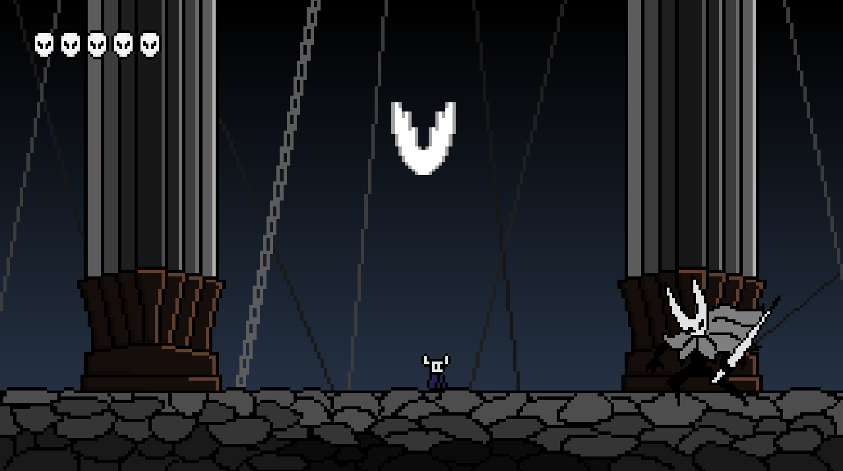
Последний босс – Чистый сосуд. Крайне быстр и опасен. Перемещается по всей арене и стремительно наносит удары. Атаки: - Рывок. Появляется в случайном краю арены и проносится в ее противоположный край, нанося урон. - Стена гвоздей. Появляется в случайном краю арены и создает наносящую урон стену гвоздей, летящих в противоположный край арены. - Пике. Появляется над героем и падает на него, пронзая гвоздем.
Уровень 3

Slide 9
Вывод: я разработал игру на языке программирования python с использованием библиотеки PyGame. Возможности для доработки и развития: можно добавлять новые уровни, создавая новые классы боссов на основе класса Enemy в модуле characters.py, добавляя музыку и задний фон и занося это в список LEVELS в файле app.py
Заключение

